Slide 1
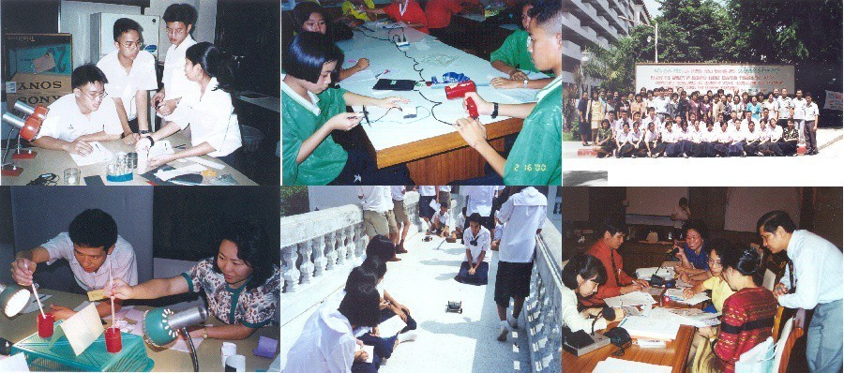
Giáo dục STEM: Truyền cảm hứng cho các nhà đổi mới, sáng tạo trong tương lai
Mark Windale

Slide 2
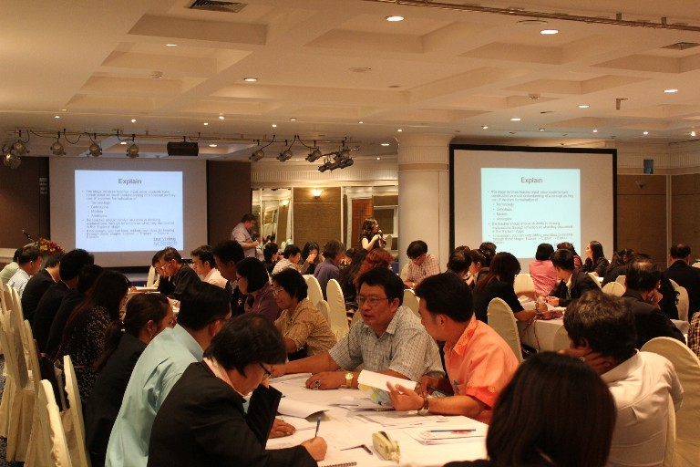
Mục tiêu
Giáo dục STEM
Nhu cầu đối với Giáo dục STEM
Giáo dục STEM cấp quốc gia và vai trò của các tổ chức, cá nhân có liên quan
Thành phần cấu thành chương trình giáo dục STEM trường học và vai trò của các tổ chức, cá nhân có liên quan

Slide 3
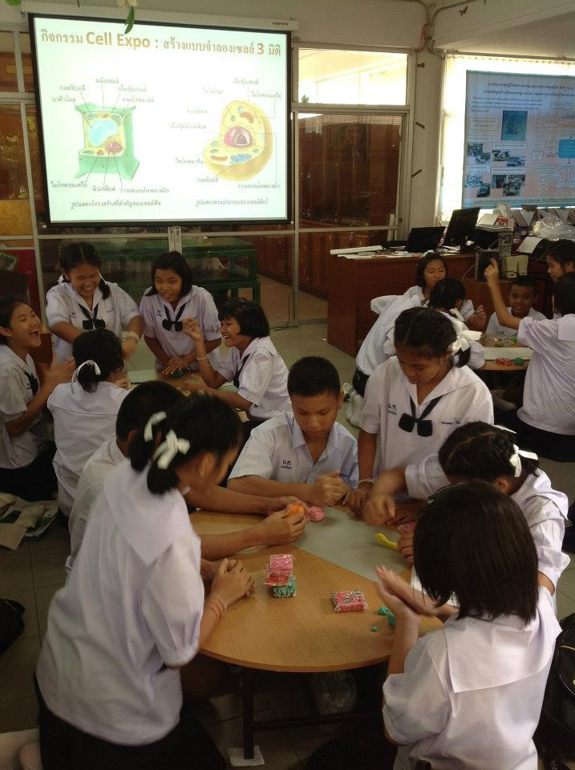
Giáo dục STEM là gì?
Khoa học Công nghệ Kỹ thuật Toán học
Thu hút học sinh tham gia giải quyết các vấn đề thực tế thông qua việc áp dụng kiến thức, hiểu biết và kỹ năng về một hoặc nhiều môn học STEM

Slide 4
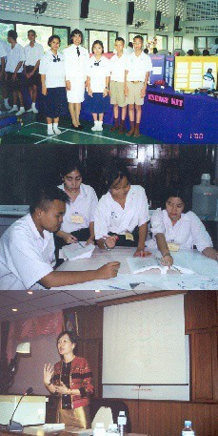
Tại sao các quốc gia đang hướng tới giáo dục STEM?
tăng thêm động lực và thành tích trong các môn học STEM
tăng cường sự tham gia vào các môn học và nghề nghiệp STEM
tăng số lượng các nhóm thiểu số trong các môn học STEM
giải quyết nhu cầu về lực lượng lao động

Slide 5
Chương trình quốc gia
Đào tạo chuyên môn thường xuyên cho giáo viên và giảng viên (AP 2,3,4)
Tuyển giáo viên và giảng viên (AP1)
11 Chương trình hành động STEM
Cải tiến và làm phong phú giáo trình, cả trong và ngoài lớp học
(AP5 - 10)
Cải thiện cơ sở hạ tầng và cơ chế thực hiện (AP 11)

Slide 6
Bộ (Giáo dục và Khoa học)
Nhóm tư vấn quốc gia về STEM
Giáo dục đại học
Doanh nghiệp
Trung tâm STEM và trường học

Slide 7
Vai trò của các tổ chức, cá nhân có liên quan trong Chương trình quốc gia
Nghiên cứu
Đóng góp bằng cách xác định nhu cầu về kỹ năng, năng lực và các lĩnh vực STEM
Tham gia vào Nhóm tư vấn STEM quốc gia và xây dựng mục đích và tầm nhìn
Đóng góp cho các nhóm làm việc để phát triển chương trình/chính sách quốc gia cùng các bộ
Chương trình STEM quốc gia
Phối hợp với các Trung tâm STEM vùng và quốc gia khi họ phát triển nội dung cho các chương trình, các nguồn lực học tập, hướng dẫn và phát triển chuyên môn (PTCM) thường xuyên
Trung tâm STEM
Tư vấn khi các Trung tâm STEM xây dựng chương trình PTCM thường xuyên và đóng góp cho các chương trình đào tạo
PTCM
thường xuyên
Thực hiện tại trường học
Phát triển quan hệ hợp tác với các trường học địa phương và hỗ trợ giáo viên khi họ xây dựng và thực hiện chương trình của họ

Slide 8
Chương trình STEM phối hợp và thống nhất
Trải nghiệm học STEM
Hồ sơ
Hội nghị quốc gia về STEM
nghiên cứu STEM
Ngày hội STEM
trường
học
Đại sứ STEM
Chứng nhận lãnh đạo STEM
Thực tập STEM
Câu lạc bộ STEM

Slide 9

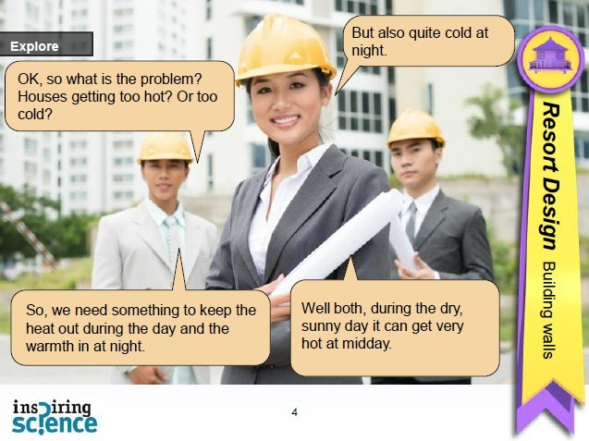
Dạy và học STEM
Vai trò của các tổ chức, cá nhân có liên quan
Tư vấn về bối cảnh và hiểu biết cơ bản để:
Thu hút sự quan tâm và tưởng tượng của học sinh Tạo sự ghi nhận về việc áp dụng STEM và rằng Những công việc về STEM rất thú vị
STEM đóng góp quan trọng cho xã hội
Các chuyên gia STEM sử dụng những kỹ năng mà học sinh đang phát triển
Các chuyên gia STEM làm việc trong các nhóm đa ngành nghề để giải quyết vấn đề
Có nhiều nghề nghiệp và công việc khác nhau

Slide 10
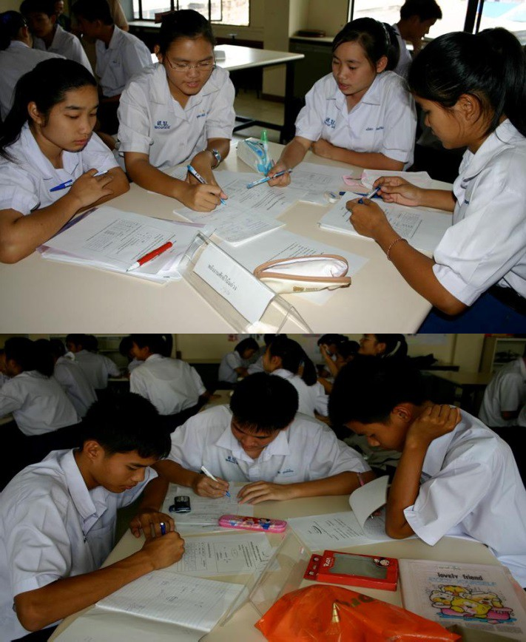
Hồ sơ nghiên cứu STEM
Vai trò của các tổ chức, cá nhân có liên quan
cung cấp ý tưởng cho các dự án
tư vấn cho những người viết dự án
cung cấp kiến thức chuyên môn
hướng dẫn cho học sinh
cung cấp cơ sở vật chất phòng thí nghiệm
đánh giá dự án

Slide 11
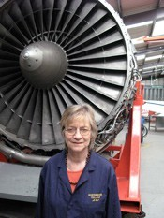
Đại sứ STEM?
Vai trò của các tổ chức, cá nhân có liên quan
đóng vai trò là hình mẫu tích cực để
kết nối thế giới STEM và lực lượng lao động tương lai
truyền nhiệt huyết và tạo cảm hứng cho những người trẻ trong các môn học STEM
mở những cánh cửa vào thế giới của những cơ hội trong lĩnh vực STEM
thay đổi nhận thức của những người trẻ về nghề nghiệp STEM
hỗ trợ giáo viên trong lớp học bằng cách
giải thích nhứng ứng dụng hiện nay của STEM trong công nghiệp hoặc nghiên cứu

Slide 12

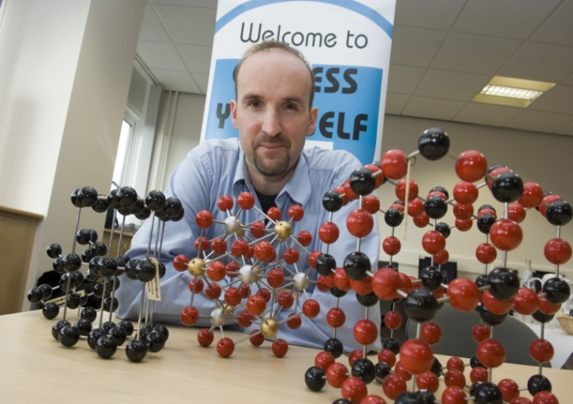
Đại sứ STEM làm gì?
Đại sứ STEM tham gia vào rất nhiều loại hoạt động, tất cả đều có thể có ảnh hưởng đến việc học và sự hứng thú của những người trẻ với STEM, bao gồm:
nói chuyện về nghề nghiệp hoặc hỗ trợ tại các ngày hội STEM
tư vấn chuyên môn hoặc hỗ trợ thực hành cho các dự án STEM tại lớp học
nói chuyện về những phát triển tiên phong hỗ trợ các trại STEM
hỗ trợ các dự án tại các câu lạc bộ STEM sau
giờ học
làm giám khảo cho các cuộc thi STEM tại trường học
đẩy mạnh kết nối với học sinh, phụ huynh và
giáo viên
phát minh hoặc thực hiện những thí nghiệm hoặc chứng minh thực tế về STEM
giúp sinh viên thử phỏng vấn xin việc

Slide 13
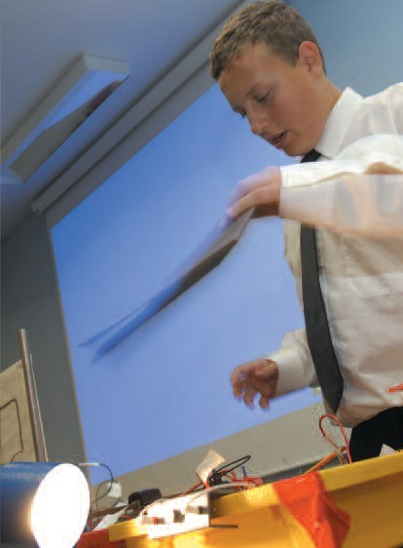
Ngày hội STEM và Hội nghị quốc gia
tôn vinh thành tích STEM của học sinh, trường học và thế giới STEM
Vai trò của các tổ chức, cá nhân có liên quan
cung cấp gian hàng tại ngày hội
làm giám khảo các cuộc thi
tổ chức các buổi nói chuyện và chứng minh thú vị
tổ chức hội thảo
tham gia diễn kịch STEM
tổ chức các cuộc thi

Slide 14
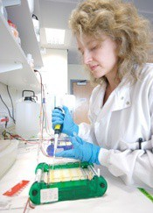
Thực tập STEM
cho học sinh trên 15 tuổi trải nghiệm thực tế về một môi trường nghiên cứu chuyên nghiệp
thực tập 2-4 tuần trong kỳ nghỉ học dài
Vai trò của các tổ chức, cá nhân có liên quan
nhận thực tập
cho học sinh các dự án để hoàn thành
hướng dẫn cho học sinh
coi trọng những đóng góp của họ

Slide 15
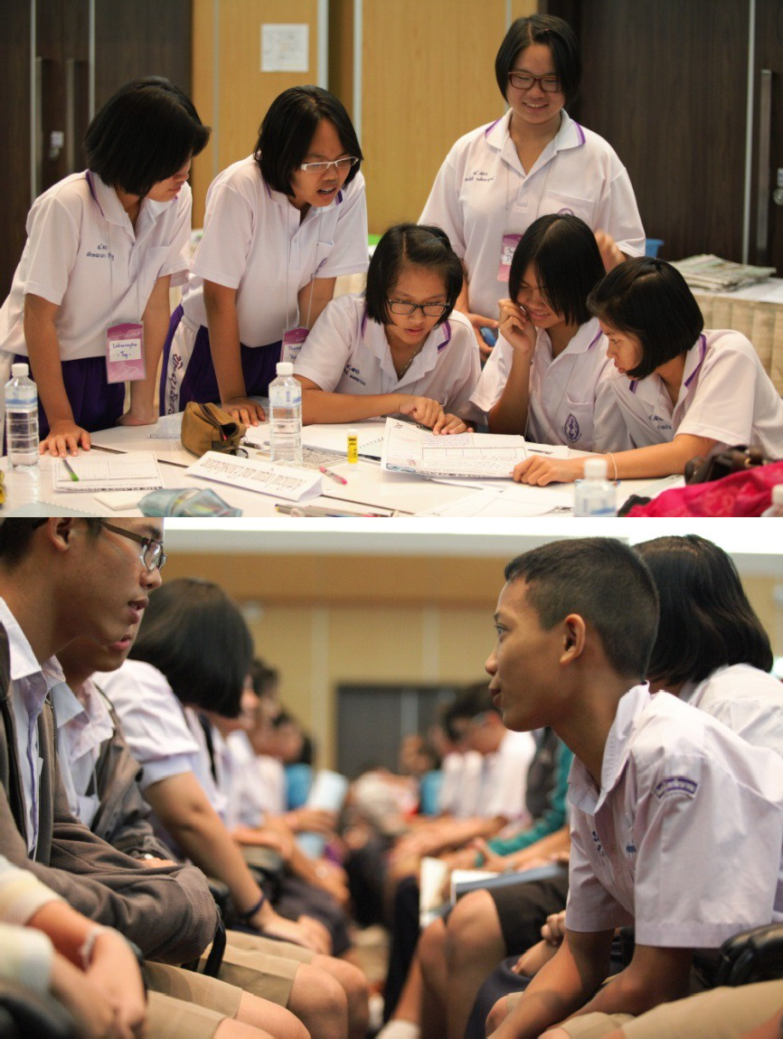
Câu lạc bộ STEM và Câu lạc bộ cộng đồng
Vai trò của các tổ chức, cá nhân có liên quan
Cung cấp ý tưởng cho các dự án Tiếp đón các chuyến thăm
Hỗ trợ trong các câu lạc bộ Hướng dẫn cho các dự án sinh viên
Làm giám khảo các cuộc thi

Slide 16
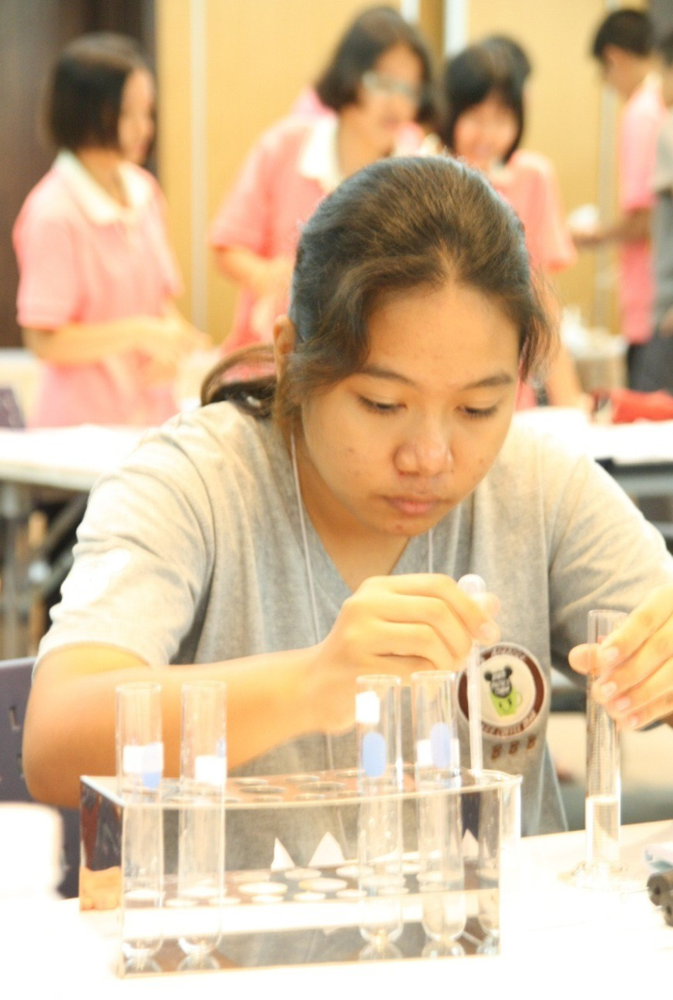
Chứng nhận lãnh đạo STEM (SLQ)
Vai trò của các tổ chức, cá nhân có liên quan
Hướng dẫn học sinh tham gia vào các hoạt động SLQ để hỗ trợ cho việc phát triển kỹ năng cá nhân cùng với thành tích học tập về STEM, bằng cách phát triển khả năng lãnh đạo
Nâng cao nhận thức về giá trị của STEM và nghề nghiệp STEM

Slide 17
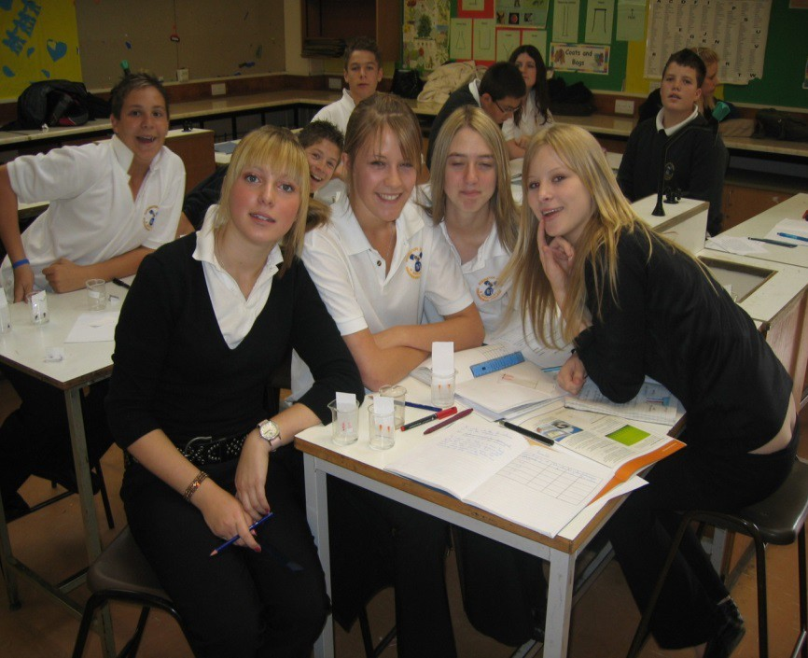
Chứng nhận lãnh đạo STEM (SLQ)
6 đơn vị
Phát triển kỹ năng cá nhân cho lãnh đạo
Thực hành kỹ năng lãnh đạo với những người khác
Học với đồng nghiệp và những người học khác Học từ những người học có kinh nghiệm hơn Trao đổi giải pháp với những người khác
Làm việc theo nhóm

Slide 18


Các tổ chức, cá nhân có liên quan đến STEM có thể hỗ trợ như thế nào cho giáo dục STEM?
Phát triển quan hệ hợp tác với các Trung tâm STEM và trường học
Hỗ trợ phát triển các nguồn lực dạy và học
bối cảnh học tập
kiến thức, hiểu biết và kỹ năng cơ bản
Tham gia PTCM thường xuyên cho giáo viên
những sự phát triển mới
phương pháp
Đại sứ STEM
tổ chức nói chuyện hoặc hội thảo tại các trường học địa phương
hỗ trợ trong các câu lạc bộ hoặc trại…

Slide 19
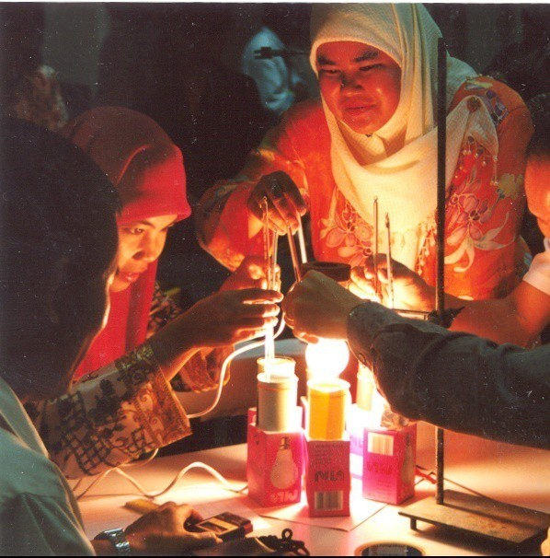
Có gian hàng và tổ chức các hoạt động tại các ngày hội STEM, Hội nghị vùng hoặc quốc gia
Nhận học sinh và giáo viên thực tập nghiên cứu hoặc việc làm
Làm giám khảo cho các cuộc thi dự án STEM
Hướng dẫn học sinh trong các dự án STEM hoặc thực hiện Chứng nhận lãnh đạo STEM
Cung cấp cơ sở vật chất hoặc thiết bị để hỗ trợ cho các dự án STEM

Slide 20
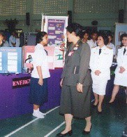
Kết quả
Học sinh có động lực lớn hơn trong STEM
Nâng cao thành tích của học sinh trong STEM
Nhận thức và quan tâm lớn hơn đến STEM
Học sinh trải nghiệm thành công và cảm giác thành công trong STEM
Làm phong phú thêm chương trình giảng dạy
STEM
Học sinh được làm chủ công trình STEM của mình
Cho học sinh kinh nghiệm chia sẻ công việc
của mình với cộng đồng STEM và cộng đồng lớn hơn, do đó nâng cao tầm quan trọng của
công việc STEM trong trường học
Nâng cao hiểu biết về nghề nghiệp STEM
Tăng cường phát triển những kỹ năng của thế kỷ 21

Slide 21
Liên hệ
Mark Windale
Centre for Science Education Shef ield Institute of Education Shef ield Ha lam University
City Campus (Owen Building Floor 9) Howard Street
Shef ield. S1 1WB. UK Tel: +44(0)114 225 4870
Fax: +44(0)114 225 4872
Mobile: +44(0)7771 906 395
Email: m.windale@shu.ac.uk

